Slide 1
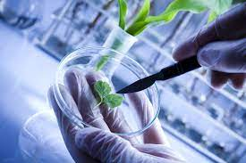
VISITA TECNICA
IIS Francesco Redi
Progetto PON FSE – Socialità, apprendimenti, accoglienza Riparti Redi
Modulo: «Bio-Tecnologie per la salvaguardia ambientale»
Martedì 6 Giugno 2023
CREA - Olivicoltura, Frutticoltura e Agrumicoltura
Corso Savoia 190, Acireale (CT)
PROGRAMMA
Ore 9:30 Silvia Di Silvestro
Presentazione del CREA - Olivicoltura, Frutticoltura e Agrumicoltura
Ore 9.45 Concetta Licciardello
Il germoplasma e le biotecnologie, un legame imprescindibile per produrre agrumi di qualità
Ore 11:00 Grazia Licciardello
E se anche le piante si potessero vaccinare? Storia di una malattia chiamata «Tristezza degli agrumi»
Ore 12:30 Chiusura dei lavori

